Slide 1
স্বাগতম

Slide 2
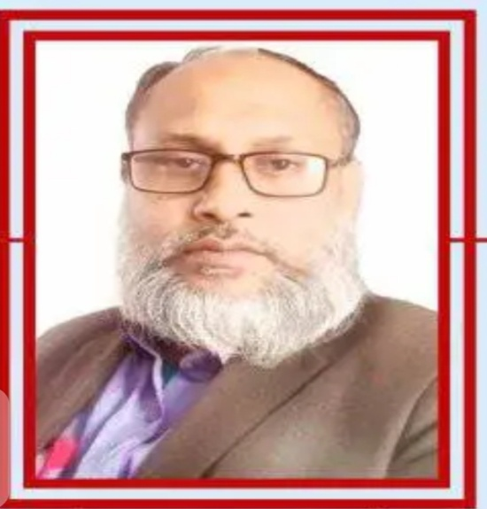
পরিচিতি
মোহাম্মদ মাহমুদুল হাসান
বি এস সি, বিএড
সহকারি শিক্ষক (জীব বিজ্ঞান)
ফুলকোচা আলেয়া আজম উচ্চ বিদ্যালয়
মেলান্দহ ,জামালপুর ।
বেসিক টিচার্স ট্রেনিং(BTT)
TTC(W) ময়মনসিংহ
ID NO.0113004098

Slide 3
পাওয়ার পয়েন্টে ডিজিটাল বিদ্যালয়ে রুপান্তরের পরিকল্পনার রুপরেখাঃ-

Slide 4
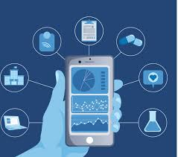
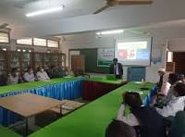
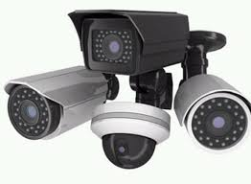
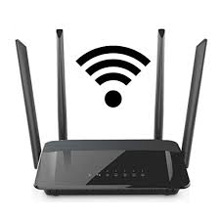
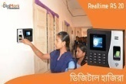
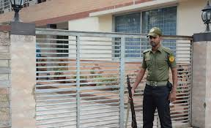
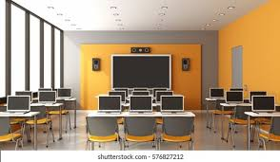
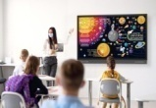
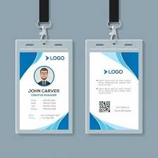
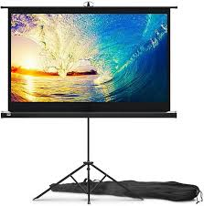
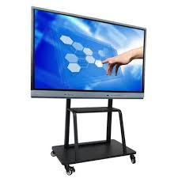
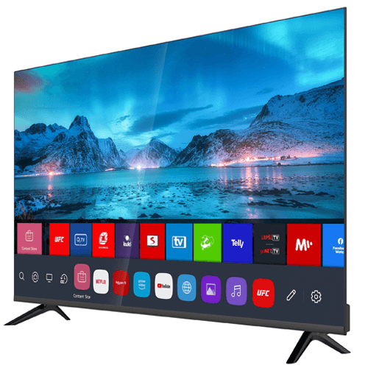
ফুলকোচা আলেয়া আজম উচ্চ বিদ্যালয়ঃ
ডিজিটাল পরিকল্পনা

Slide 5
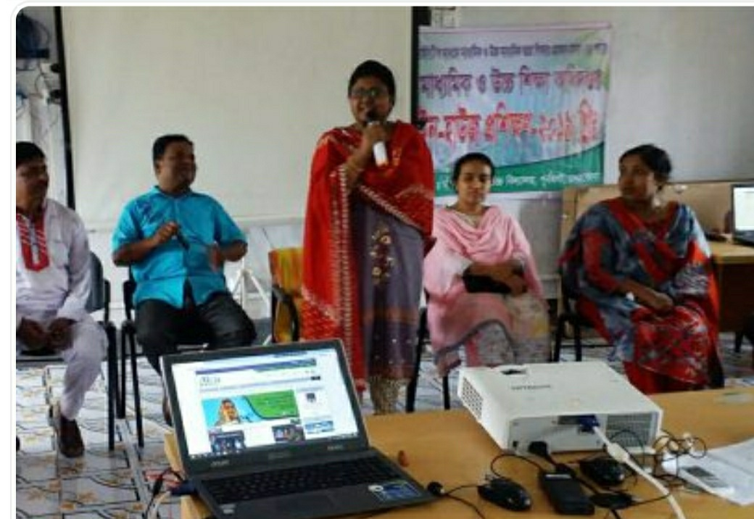
বিষয় ভিত্তিক শিক্ষকের এ বিষয়ে পুর্ব প্রস্তুতি ও ইনহাউজ প্রশিক্ষনের ব্যবস্থা গ্রহন করা

Slide 6
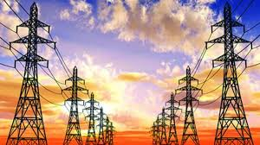
বিদ্যুৎ সংযোগ

Slide 7
রাউটার/ইন্টারনেট

Slide 8
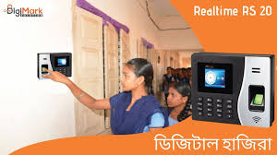
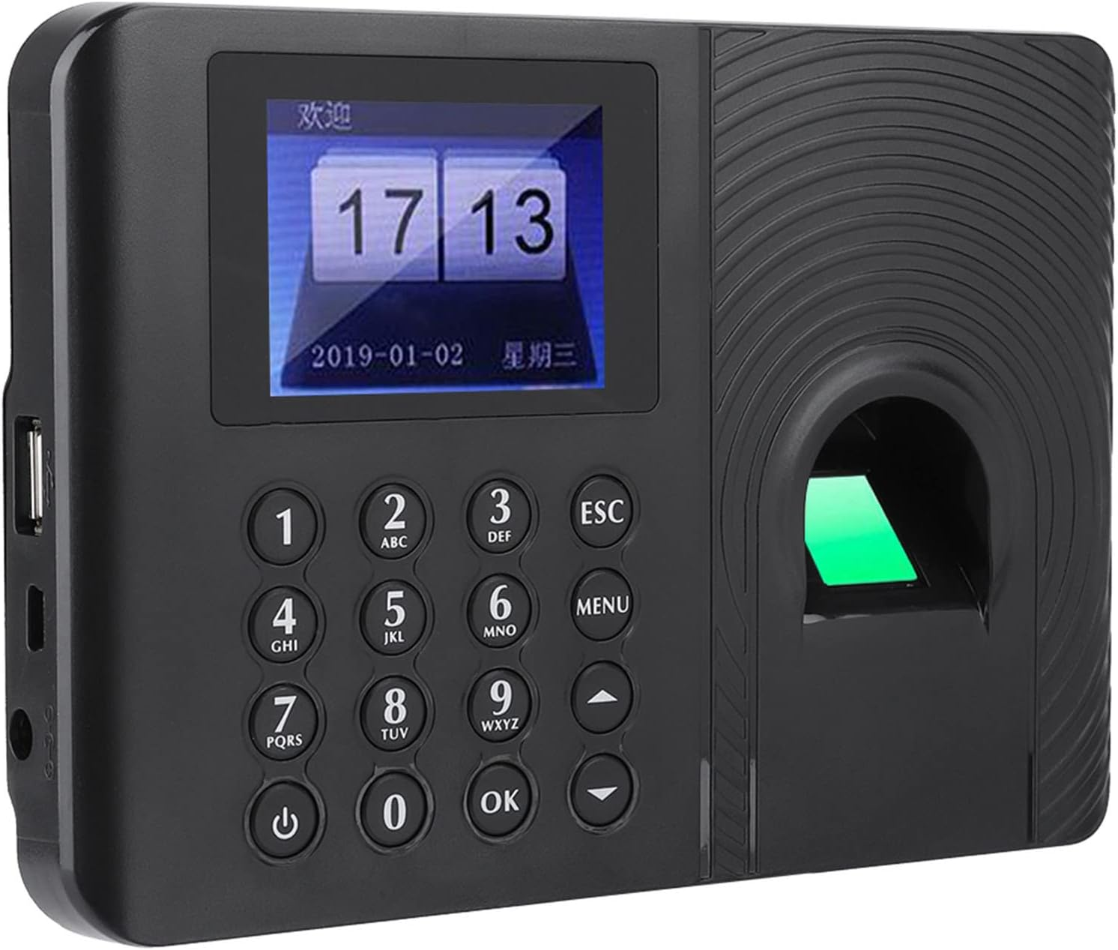
শিক্ষক ও শিক্ষার্থীরদের জন্য ডিজিটাল হাজিরার ব্যবস্থা গ্রহন করা

Slide 9
ডিজিটাল প্রযুক্তি সম্পর্কে ধারনা দেওয়া

Slide 10
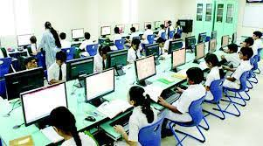
শিক্ষা প্রতিষ্ঠানে আনুপাতিক হারে ICT ল্যাব সহ শ্রেণি কক্ষ

Slide 11
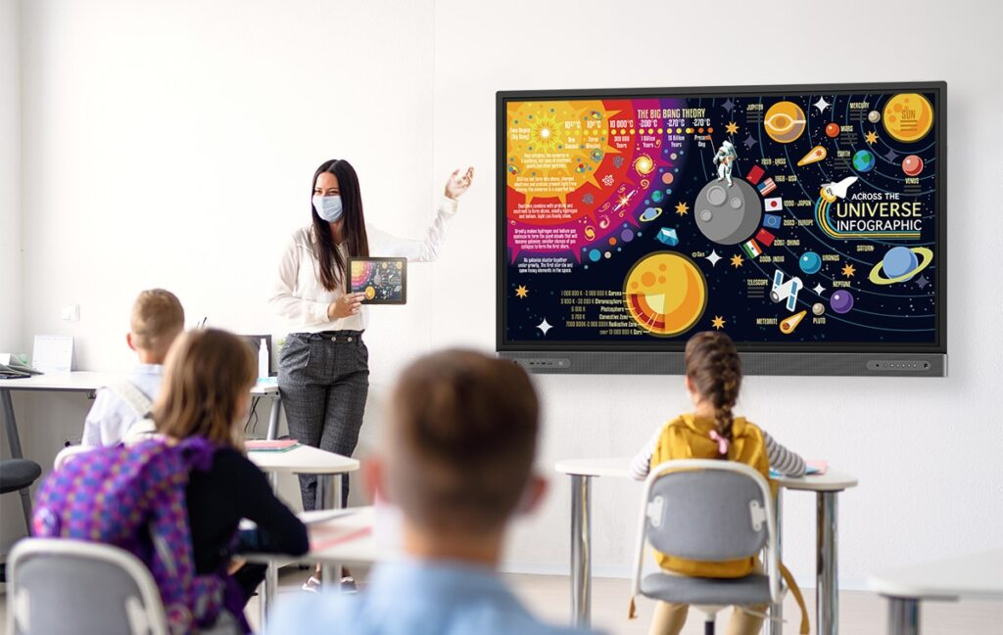
ডিজিটাল ক্লাস রুম

Slide 12
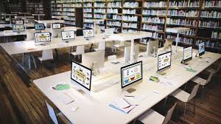
ডিজিটাল লাইব্রেরী

Slide 13
ডিজিটাল আই ডি কার্ড

Slide 14
টাচ স্মার্ট বোর্ড

Slide 15
স্মার্ট টিভি

Slide 16
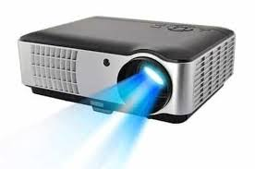
প্রজেক্টর

Slide 17
প্রজেক্টর পর্দা

Slide 18
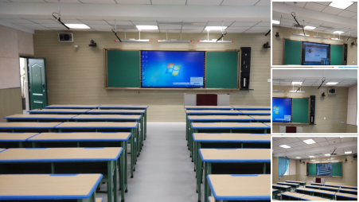
মাল্টিমিডিয়া ক্লাস রুম

Slide 19
ICT ল্যাব

Slide 20
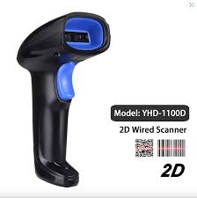
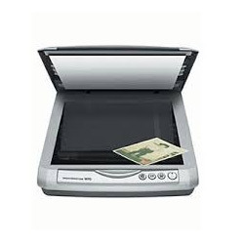
স্ক্যানার

Slide 21
নিরাপত্তা প্রহরী

Slide 22
সি সি টিভি

Slide 23
ডিজিটাল মনিটরিং

Slide 24
সবাইকে ধন্যবাদ

